Slide 1
Analytická geometrie
VY_32_INOVACE_AGEO_10
Elipsa a přímka

Slide 2
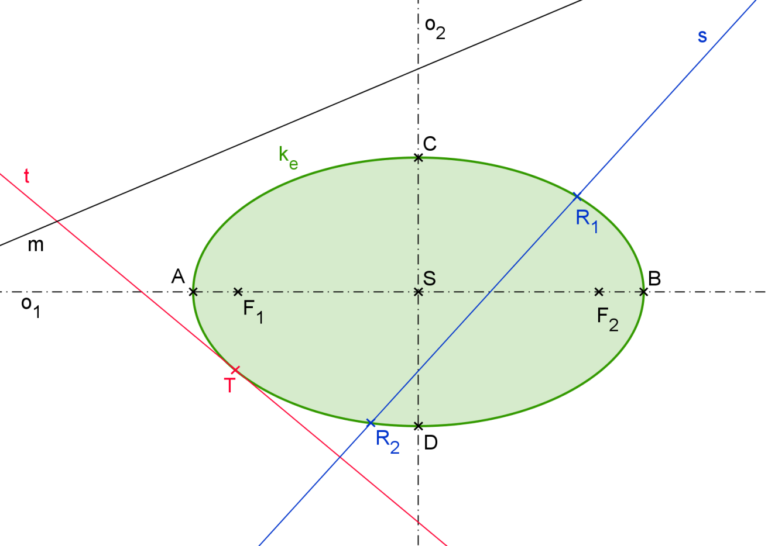
Přímka s elipsou
Podle počtu společných bodů

Slide 3
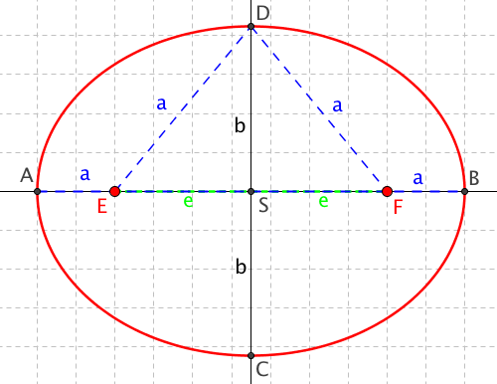
Sečna
2 společné body
sečna
p ∩ e = {P, Q}
s
P
Q

Slide 4
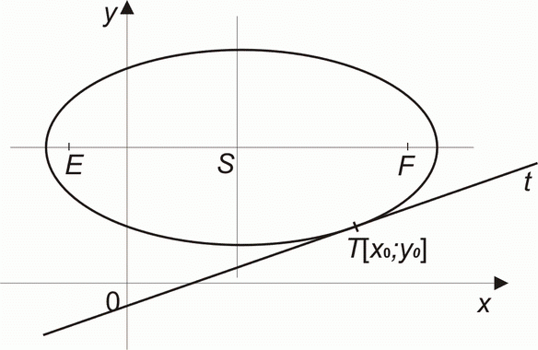
Tečna
1 společný bod
tečna
p ∩ e = {T }

Slide 5
Vnější přímka
0 společných bodů
nesečna
p ∩ e = ∅
p

Slide 6
Výpočet
Řešíme soustavu lineární a kvadratické rovnice
Podle hodnoty diskriminantu
D > 0 sečna
D = 0 tečna
D < 0 vnější přímka

Slide 7
Příklad
Zjistěte vzájemnou polohu elipsy x² + 4y² - 0,5=0 a přímky p: x+2y=1

Slide 8
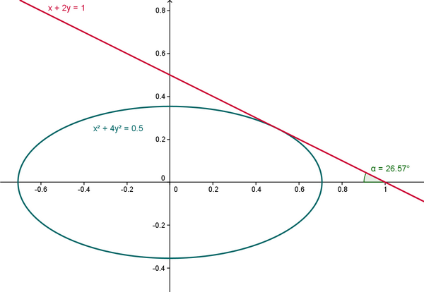
Řešení
x² + 4y² = 0,5 S[0;0]
p: x + 2y -1=0
x = -2y + 1
(-2y + 1)² + 4y² = 0,5
8y²-4y+0.5 = 0
D=16-16=0 Tečna
y= 0,25
x=-2.0,25+1=0,5
Bod dotyku
T [0,5;0,25]

Slide 9
Zdroje
VOŠICKÝ, Zdeněk. Matematika v kostce. 1. vyd. Havlíčkův Brod: Fragment, 1996, 124 s. ISBN 80-720-0012-8.
Wikipedia: the free encyclopedia [online]. San Francisco (CA): Wikimedia Foundation, 2001- [cit. 2013-05-26]. Dostupné z: [online]. [cit. 2013-05-26]. Dostupné z: http://www.matweb.cz/elipsa
HUDCOVÁ. Sbírka úloh z matematiky pro SOŠ, studijní obory SOU a nástavbové studium. PROMETHEUS, spol. s r.o. ISBN 10348405.
EFFENBERGER, Věra. Kuželosečky [online]. [cit. 2013-08-21]. Dostupné z: http://www.karlin.mff.cuni.cz/katedry/kdm/diplomky/jan_koncel/kuzelosecky.php?kapitola=elipsa. Diplomová práce.
© RNDr. Anna Káčerová

